Slide 1
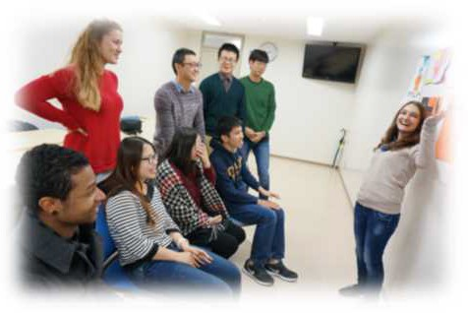
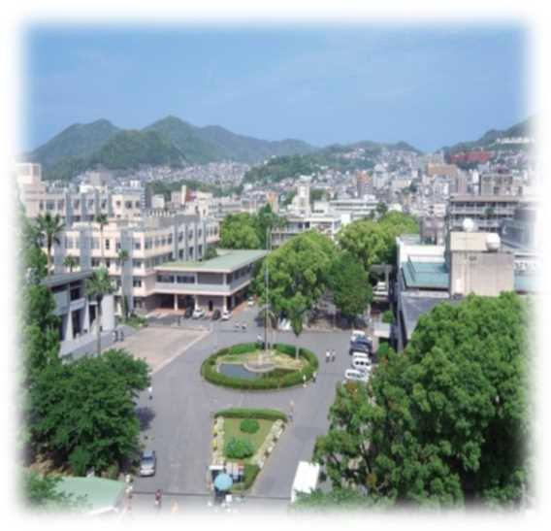
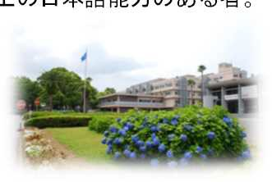
長崎大学
(長崎県)
研修目的(a)(b)のどちらにも対応できるようになっている。
大学紹介
② 国際交流の実績
長崎大学は海外の252の大学と交流協定を締結しており、2023年5月1日現在578名の留学生が、それぞれの所属する学部、研究科等の組織の中で勉学、研究に励んでいる。また、留学生教育・支援センターには協定校の日本語・日本文化専攻の学生を対象とした2つのプログラム（定員合計65名）がある。
研修・コースの概要
① 大学の特色及び概要
長崎大学は、多文化社会学部、教育学部、経済学 部、医学部、歯学部、薬学部、情報データ科学部、工学部、環境科学部、水産学部を持つ総合大学で あり、7つの大学院（多文化社会学研究科、教育学研究科、経済学研究科、工学研究科、水産・環境科学総合研究科、医歯薬学総合研究科、熱帯医学・グローバルヘルス研究科）と2つの研究所（熱帯医学研究所、原爆後障害医療研究所）プラネタリーヘルス学環を有する 教員数約1,248人、学生数約9,090人の国立大学法人である。
長崎大学は、長崎に根付く伝統的な文化を継承しつつ、豊かな心を育み、地球の平和を支える科学を創造することによって、社会の調和的発展に貢献することを理念としている。
① 研修・コースの目的
a)主に日本事情・日本文化に関する研修
日本事情・日本文化に関する研修を主とし、補助的に日本語能力の向上のために研修を行うもの。
b)主に日本語能力の向上のための研修
日本語能力の向上のための研修を主とし、補助的に日本事情・日本文化に関する研修を行うもの。
② 研修・コースの特色
長崎大学では日研生の留学目的(a)(b)のどちらにも対応できるように配慮している。本学の3つの学部（多文化社会学部、教育学部、経済学部）のうちから日研生の学業目標達成を最も効率的に支援できる学部に所属し、当該分野の指導教員の履修指導に基づいて日研生の希望に沿った科目等を履修するとともに、留学生教育・支援センター日本語担当の教員の指導の下、日研生の日本語能力に応じた日本語・日本研究科目も履修できる教育カリキュラム体制を準備している。
③ 過去3年間の受入れ留学生数及び日本語・日本文化研修留学生（日研生）の受入れ実績
2023年：留学生数578人、日研生4人
2022年：留学生数481人、日研生3人
2021年：留学生数422人、日研生1人
※2020年は新型コロナウイルス感染症の影響により
来日できず受入れなし。
③ 受入定員
8名（大使館推薦6名、大学推薦2名）
④ 受講希望者の資格、条件等
日本語能力試験のN2以上に合格している者、もしくは、それと同等以上の日本語能力のある者（1年次在籍者を除く）
④ 地域の特色
本学がある長崎市は九州の西端に位置し、青く澄んだ海と緑豊かな山々に囲まれ、気候も温暖な都市である。長崎港は、200年間に及ぶ日本の鎖国時代にあってもアジア、西欧との交易のために日本で唯一開かれていた。長崎市民はこのような国際交流の伝統を受け継いで開放的で人情味豊かであり、留学生にも非常に好意的である。

Slide 2
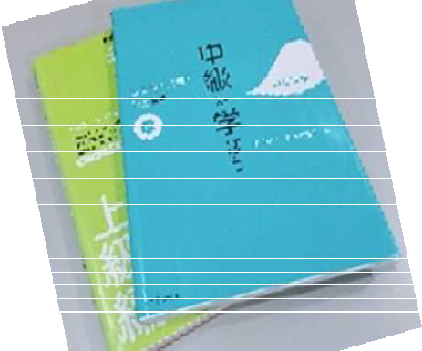
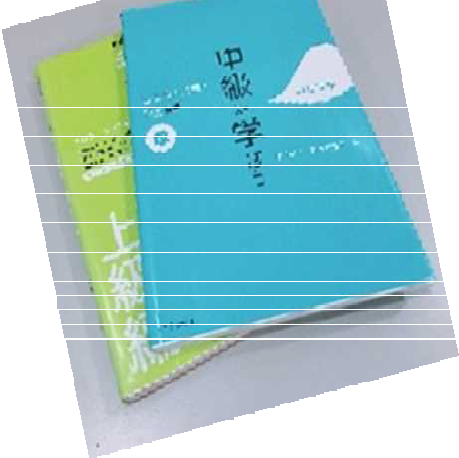
⑤ 達成目標
(1）日本語能力試験N1に合格、あるいは、
合格相当の日本語能力を修得する。
（2）講義や演習を通して日本文化の理解を深めるとともに、興味のあるテーマについての研究 成果を得る。
⑩ 研修・コース科目の概要・特色 １) 研修・コース科目の特徴
本コースには必修科目、選択科目の区別がなく、日本語レベルに応じた日本語科目と学生の関心のあるテーマに関係した専門科目を選択できるようになっている。具体的には、所属した学部の専門科目と教養教育科目が履修可能である。また、留学生教育・支援センターの日本語科目は学生のレベルにあった科目を履修できる日本語レベルが上級の場合は、日本語科目とともに「日本探究」も履修できる。
(B) 専門科目－選択
それぞれの専門に応じて、選択受講する。
・学部開講の科目
（例）日本を知る、アジア理解への扉、 国語学概論、国語学史、近代文学、
国際関係論、国際協力論、
地域を越えるマネジメント、紛争と平和
⑥ 研修期間（在籍期間）
研修期間：2024年10月1日 ～ 2025年8月31日
在籍期間：2024年10月1日 ～ 2025年8月31日
⑦ 奨学金支給期間
2024年10月 ～ 2025年8月
・教養教育の科目
2022年度に開講された科目をhttps://www.nagasaki-u.ac.jp/ja/campuslife/course/general/syllabus/r04syllabus/index.htmlで見ることができます。履修の参考にしてください。
２) 研修・コース開設科目 Ⅰ）必須科目 無し
Ⅱ）選択科目
(A) 日本語科目（中級～上級）－選択
⑧ 研修・年間スケジュール
9月下旬：渡日（2023年は9月19日～21日）
国際学生交流会
10月：
後期履修オリエンテーション
後期授業開始
雲仙・島原バス旅行
中級Ⅱ会話中級Ⅱ読解中級Ⅱ作文中級Ⅱ聴解中級Ⅱ漢字上級Ⅰ読解上級Ⅰ総合上級Ⅱ総合A上級Ⅱ総合B上級Ⅱ総合C上級Ⅱ総合D
前期及び後期前期及び後期前期及び後期前期及び後期前期及び後期前期及び後期前期及び後期後期
後期前期前期
90分授業15回
90分授業30回
90分授業15回
90分授業15回
90分授業15回
90分授業30回
90分授業30回
90分授業30回
90分授業30回
90分授業30回
90分授業30回
90分授業30回
90分授業30回
90分授業15回
（注）上記科目は学部学生（日本人学生及び留学生）とともに受講する。
（注）日本語科目については、留学生教育・支援センターのプレースメントテストを受け、その結果に基づいてセンターの担当教員と相談の上、 履修科目を決定する。専門科目、教養教育科目については、所属学部の指導教員と相談の上、履修科目を決定する。
11月：
平和学習バスハイク防火訓練
長崎大学学園祭
2月： 後期授業終了
4月： 前期履修オリエンテーション、前期授業開始
8月： 前期授業終了
8月下旬：帰国
日本語上級Ⅱb 後期日本語上級Ⅱa 前期日本事情 後期
※新型コロナウイルスの影響により渡日日程や
年間スケジュールが変更となる場合あり。
日本語上級レベル学生対象科目－選択
日本探究：文化について考える 後期
日本探究：文学で学ぶ日本文化 後期
日本探究：現代日本社会の諸相 前期
日本探究：メディアで学ぶ日本の文化 前期
⑨ コースの修了要件
日本語プレースメントテストの結果に応じて配置 される留学生教育・支援センター提供の日本語科 目、教養教育科目、所属学部の専門科目の中から、前・後期合わせて14コマ（1コマ90分）以上を履修し、合格した者には修了証書を発行する。また修了の可否にかかわらず､全員に成績証明書を発行する。
（注）授業は、留学生とともに受講する。

Slide 3
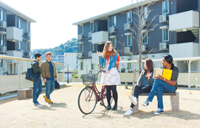
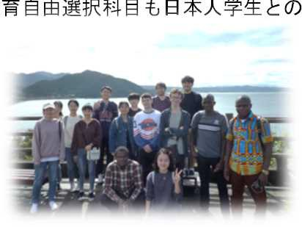
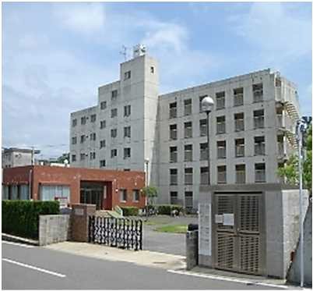
３）研修科目で地域の見学や地域交流等の
参加出来る科目及びその具体的な内容
宿 舎
宿舎周辺の生活情報、通学時間
国際交流会館および国際学寮ホルテンシアは、文教キャンパス（メインキャンパス）から徒歩で15
分程度の距離に位置している。閑静な住宅街に立地し、付近には公務員宿舎も併設されている。国
際交流会館坂本分館は本学附属病院の敷地内に設
置されており、医学部及び歯学部へは徒歩で数分の距離にある。付近には商店街があり、生活必需品等がいつでも購入できる。文教キャンパスまでは、路面電車を利用して20分程度である。
長崎大学には、国際交流会館（西町本館・A棟・B棟）、坂本分館、国際学寮ホルテンシア（A棟・B棟）の留学生用宿舎が設置されている。但し、数に限りがあるため、希望者全員が入居できないこともある。その場合は、民間アパートを借りる。留学生向けの居室数等は、下記のとおりである。
（2023年10月1日現在）
〇 宿舎数
授業科目ではないが、地域の見学や地域交流等に参加できるものとしては以下のものがある。
・平和学習バスハイク
長崎県下の新規渡日留学生を参加対象とした終日のイベント。被爆者による講和を聞く機会を設け平和公園、原爆資料館、長崎歴史文化博物館を回るなど、平和について学習する。
・雲仙・島原バス旅行
長崎の雲仙、小浜、島原の特色ある自然や歴史遺産等の見学を行う。
・単身室
・2人シェア
・4人シェア
64室
12室
117室
４) 日本人学生との共修がある科目及び具体的な
内容
〇 宿舎費（1人あたり/半期）
・単身室 ￥123,000 ￥132,000 ￥198,000
・2人シェア ￥138,000
・4人シェア ￥180,000
※2023年10月時点の金額です。
今後変更になる可能性があります。
研修目的が(a)であっても(b)であっても、学部所属となるので、専門科目については当然日本人学生との共修となる。指導教員のセミナーにも参加できる。また、教養教育自由選択科目も日本人学生との共修となる。
修了生へのフォローアップ
学術研究等の相談があった時は、メールやSNS等で
いつでも応じる体制を取っている。
宿舎設備・備品
エアコン・ベッド・机・椅子・洋服ダンス・電気スタンド・冷蔵庫・シャワー・トイレ・洗濯室（共用/専有）・補食室（共用/専有）
問合せ先
＜担当部署＞
長崎大学学生支援部留学支援課
住所： 〒852-8521
長崎県長崎市文教町1-14
TEL： +81-95-819-2209（直通） FAX： +81-95-819-2125
Email： ryugaku_shien@ml.nagasaki-u.ac.jp
＜ウェブサイト＞
長崎大学留学生教育・支援センター： https://www.liaison.nagasaki-u.ac.jp/
長崎大学：
http://www.nagasaki-u.ac.jp
⑪ 指導体制
研修生の関心分野により、教育学部・多文化社
会学部・経済学部の3学部から所属学部を決め、指導教員を定める。指導教員は各人の専門分野（関 心のあるテーマ）について適宜、個別指導を行う。また、留学生教育・支援センターにおいても日研 生担当教員が、日本語プレースメントテストの結 果に基づき履修可能な科目を選定し、履修ガイダ ンスを行うとともに、日本語の学習について指導 する。

